Slide 1


数学之美
The beauty of mathematics
计科1907第四组 2021.4.25

Slide 2
余弦定理和新闻分类
The Law of Cosines and News Categorization

Slide 3
介绍
新闻的分类无非是要把相似的新闻放到一类中；
计算机其实读不懂新闻，它只能快速计算；
这就要求我们设计一个算法来算出任意两篇新闻的相似性；
为了做到这一点，我们需要想办法用一组数字或一个向量来描述一篇新闻。

Slide 4
如何确定网页和查询的相关性
例子：查找关于“原子能的应用”的网页
现在任何一个搜索引擎都包含几十万甚至是上百万个多少有点关系的网页。那么哪个应该排在前面呢？
显然我们应该根据网页和查询“原子能的应用”的相关性对这些网页进行排序。
因此，这里的关键问题是如何度量网页和查询的相关性。

Slide 5
如何确定网页和查询的相关性
短语“原子能的应用”可以分成三个关键词：“原子能”、“的”、“应用”。
根据直觉，包含这三个词多的网页应该比包含它们少的网页相关。当然，这个办法有一个明显的漏洞。
因此我们需要根据网页的长度，对关键词的次数进行归一化，也就是用关键词的次数除以网页的总字数。我们把这个商称为“关键词的频率”，或者“单文本词汇频率”（Term Frequency，TF)

Slide 6
如何确定网页和查询的相关性
相关性的一个简单的度量：
如果一个查询包含关键词 w₁,w₂,...,w_{n}, 它们在一篇特定网页中的词频分别是: TF₁, TF₂, ..., TF_{n}。 （TF: term frequency)。 那么，这个查询和该网页的相关性就是:
TF₁ + TF₂ + ... + TFn。

Slide 7
TF/IDF 介绍
在信息检索中，使用最多的权重是“逆文本频率指数” （Inverse document frequency 缩写为ＩＤＦ），
它的公式为ｌｏｇ（Ｄ／Ｄｗ）其中Ｄ是全部网页数。比如，我们假定中文网页数是Ｄ＝１０亿，词“的”在所有的网页中都出现，即Ｄｗ＝１０亿，那么它的ＩＤＦ＝log(10亿/10亿）= log (1) = ０。假如专用词“原子能”在两百万个网页中出现，即Ｄｗ＝２００万，则它的权重ＩＤＦ＝log(500) =6.2。又假定通用词“应用”，出现在五亿个网页中，它的权重ＩＤＦ = log(2)，则只有 0.7。也就只说，在网页中找到一个“原子能”的匹配相当于找到九个“应用”的匹配。
利用 IDF，上述相关性计算公式就由词频的简单求和变成了加权求和，即 TF₁*IDF₁ + TF₂*IDF₂ ＋... + TF_{N}*IDF_{N}。

Slide 8
新闻的分类
怎样找一组数字，或者说一个向量来描述一篇新闻？
对于一篇新闻中的所有实词，我们可以计算出它们的单文本词汇频率-逆文本频率值（TF-IDF)。不难想象，和新闻主题有关的那些实词频率高，TF-IDF 值较大。

Slide 9
新闻的分类
比如，词汇表有六万四千个词，分别为
单词编号 汉字词
1 阿
2 啊
3 阿斗
4 阿姨
...
789 服装
....
64000 做作

Slide 10
新闻的分类
在一篇新闻中，这 64,000 个词的 TF-IDF 值分别为
单词编号 TF-IDF 值
1 0
2 0.0034
3 0
4 0.00052
...
789 0.034
...
64000 0.075

Slide 11
新闻的分类
如果单词表中的某个词在新闻中没有出现，对应的值为零；
那么这 64,000 个数，组成一个64,000维的向量
我们就用这个向量来代表这篇新闻，并成为新闻的特征向量；
如果两篇新闻的特征向量相近，则对应的新闻内容相似，它们应当归在一类，反之亦然。

Slide 12
新闻的分类
向量实际上是多维空间中有方向的线段。如果两个向量的方向一致，即夹角接近零，那么这两个向量就相近。
而要确定两个向量方向是否一致，这就要用到余弦定理计算向量的夹角了。

Slide 13

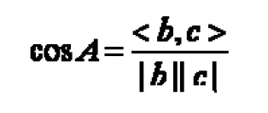
新闻的分类
三角形的余弦定理公式：
将三角形的两边 b 和 c 看成是两个向量，那么上述公式等价于
其中分母表示两个向量 b 和 c 的长度，分子表示两个向量的内积

Slide 14

新闻的分类
举一个具体的例子，假如新闻 X 和新闻 Y 对应向量分别是
x1,x2,...,x64000 和
y1,y2,...,y64000,
那么它们夹角的余弦等于：

Slide 15
新闻的分类
当两条新闻向量夹角的余弦等于一时，这两条新闻完全重复（用这个办法可以删除重复的网页）；
当夹角的余弦接近于一时，两条新闻相似，从而可以归成一类；
夹角的余弦越小，两条新闻越不相关。
x
x
y
y
两条新闻相似
两条新闻无关

Slide 16
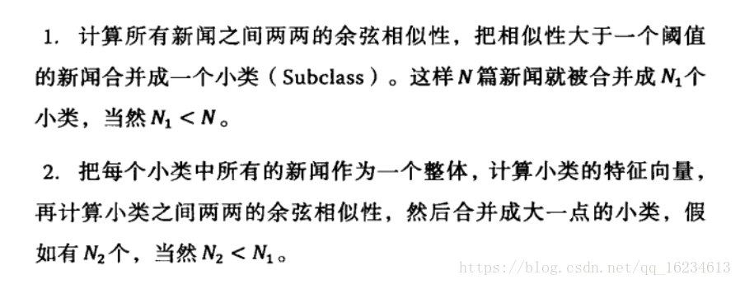
新闻的分类
当我们可以使用余弦定理度量两个文本相似性时，接下来需要考虑的就是如何进行分类。一种方法是假设已经知道每个新闻类别的特征向量，那么只需要将预测新闻与各个新闻类别特征向量计算相似度来进行分类。另一方法就是自底向上逐渐聚合的方式，具体思想是：

Slide 17
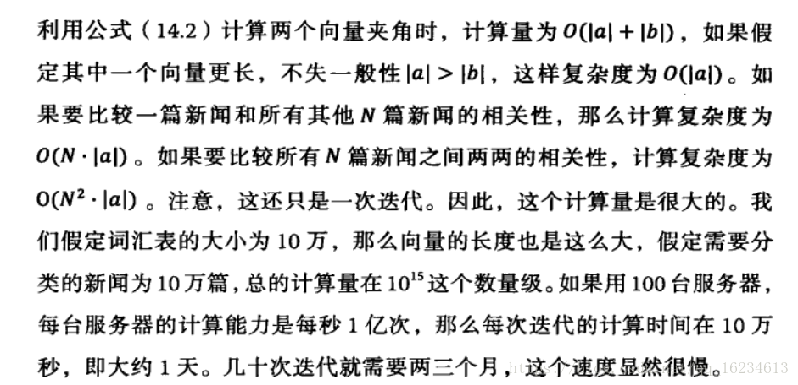
新闻的分类
计算余弦向量的技巧：

Slide 18
新闻的分类
简化计算可有：1、分母中向量长度只需计算一次，计算后保存起来，需要使用时拿出来。2、对于两个向量的内积，只需要考虑两个特征向量中非0元素个数最小值。也就是那个特征向量非0元素个数少，就取这个特征向量中非0元素对应位置元素值计算即可。3、删除虚词的计算。虚词对于相似的度量并没有意义，而且删除虚词不仅可以增加计算速度，还能提高分类效果。因为虚词的存在其实是一种干扰分类的噪音。
位置加权：
出现在标题和文章首尾的词重要性显然更高。

Slide 19
矩阵运算和文本处理
Matrix operations and text processing

Slide 20
矩阵运算的背景
学习线性代数时，实在想不出它除了告诉我们如何解线性方程外，还能有什么别的用途。关于矩阵的许多概念，比如特征值等等，更是脱离日常生活。
在自然语言处理中，最常见的两类的分类问题分别：
1.将文本按主题归类
（比如将所有介绍亚运会的新闻归到体育类）
2.将词汇表中的字词按意思归类
（比如将各种体育运动的名称个归成一类）。
这两种分类问题都可用通过矩阵运算来圆满地、同时解决。

Slide 21
余弦定理算法的缺陷
从理论上讲，余弦定理和新闻分类使用的的算法非常好。但是计算时间特别长。
通常，我们要处理的文章的数量都很大，至少在百万篇以上，二次回标有非常长，比如说有五十万个词（包括人名地名产品名称等等）。如果想通过对一百万篇文章两篇两篇地成对比较，来找出所有共同主题的文章，就要比较五千亿对文章。
现在的计算机一秒钟最多可以比较一千对文章，完成这一百万篇文章相关性比较就需要十五年时间。注意，要真正完成文章的分类还要反复重复上述计算。

Slide 22
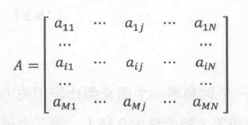
利用矩阵运算中的奇异值分解
首先，我们可以用一个大矩阵A来描述这一百万篇文章和五十万词的关联性。这个矩阵中，每一行对应一篇文章，每一列对应一个词。
下图为N个词，M篇文章得到的MxN矩阵A。
a[i][j]代表字典中第j个词 在第i篇文章中出现的加权词频。
可以预料这个矩阵会非常非常大。
假设M=1,000,000，N=500,000。则有一百万乘以五十万，即五千亿个元素。如果以5号字体（这么小的字）打印出来，足够放满两个西湖！

Slide 23
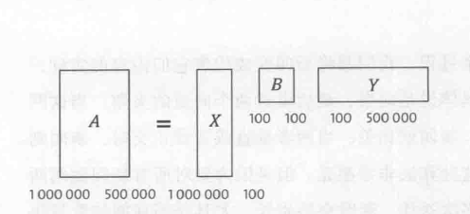
奇异值分解
奇异值分解就是把上面这样一个大矩阵，分解成三个小矩阵相乘，如下图所示。
比如把上面的例子中的矩阵分解成一个一百万乘以一百的矩阵X，一个一百乘以一百的矩阵B，和一个一百乘以五十万的矩阵Y。
这三个矩阵的元素总数加起来也不过1.5亿，仅仅是原来的三千分之一。相应的存储量和计算量都会小三个数量级以上。

Slide 24
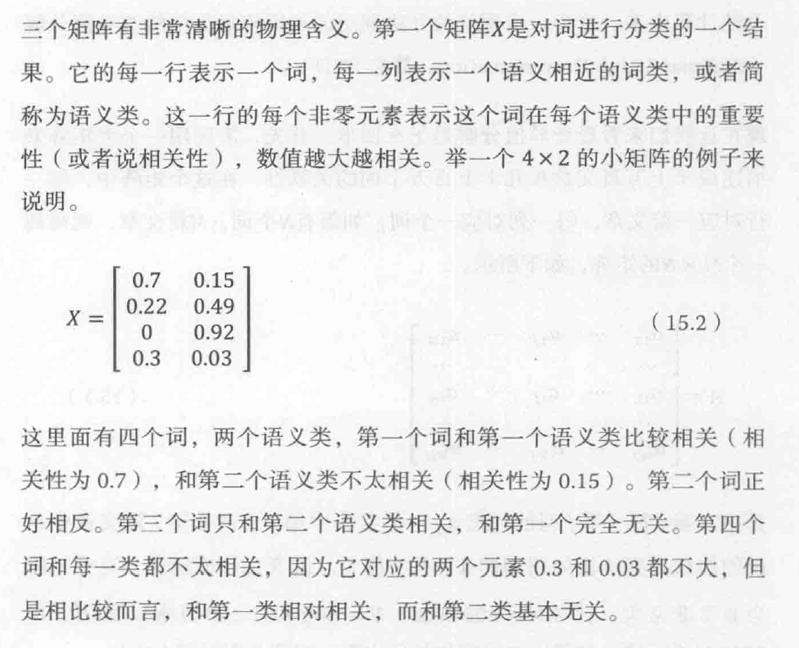

Slide 25
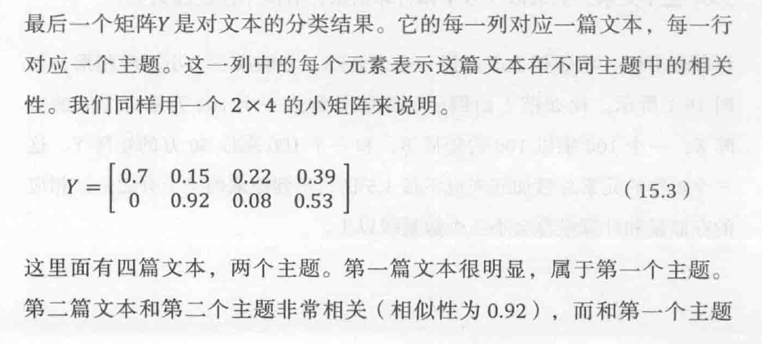

Slide 26
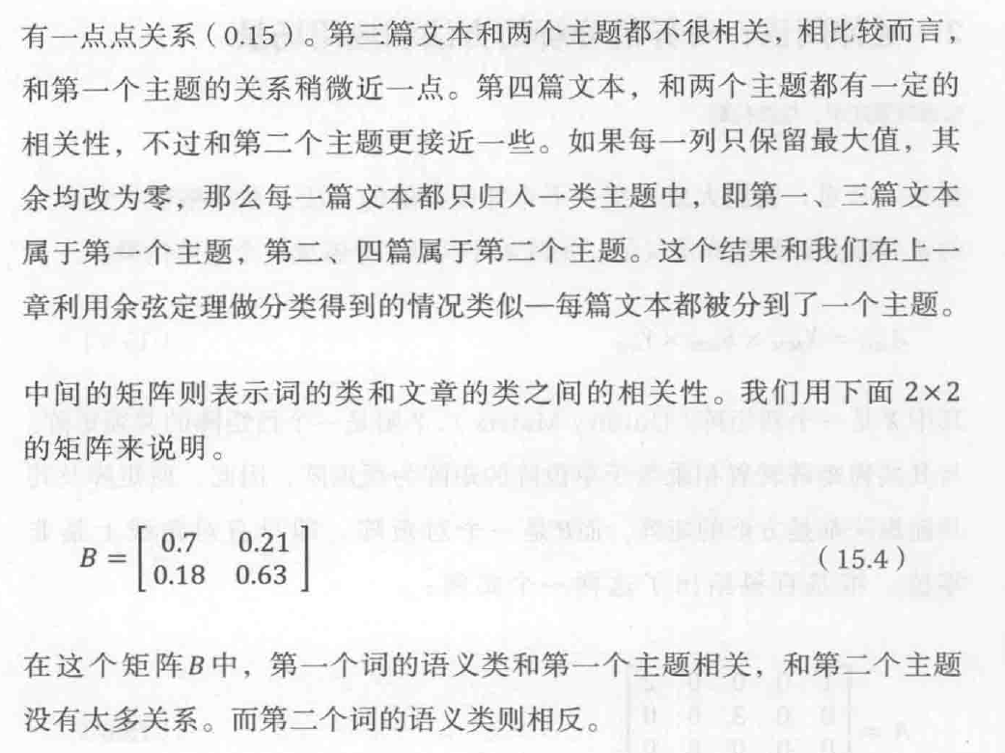

Slide 27
因此， 只要对关联矩阵A进行一次奇异值分解， 就可以同时完成近义词分
类和文章的分类。 另外， 还能得到每个主题和每个词的语义类之间的相 关性。这个结果非常漂亮！
现在剩下的唯一问题，就是如何用计算机进行奇异值分解。这时，线性代数中的许多概念，比如矩阵的特征值等等，以及数值分析的各种算法就统统用上了。在很长 时间内，奇异值分解都无法并行处理。（虽然 Google 早就有了MapReduce 等并行计算的工具，但是由于奇异值分解很难拆成不相关子运算，即 使在 Google 内部以前也无法利用并行计算的优势来分解矩阵。）最近，Google 中国的张智威博士和几个中国的工程师及实习生已经实现了奇异值 分解的并行算法，我认为这是 Google 中国对世界的一个贡献。

Slide 28
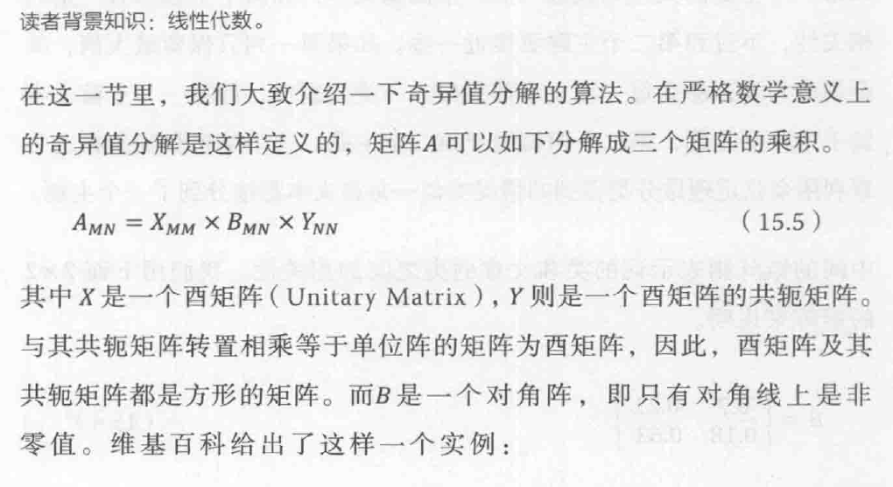

Slide 29
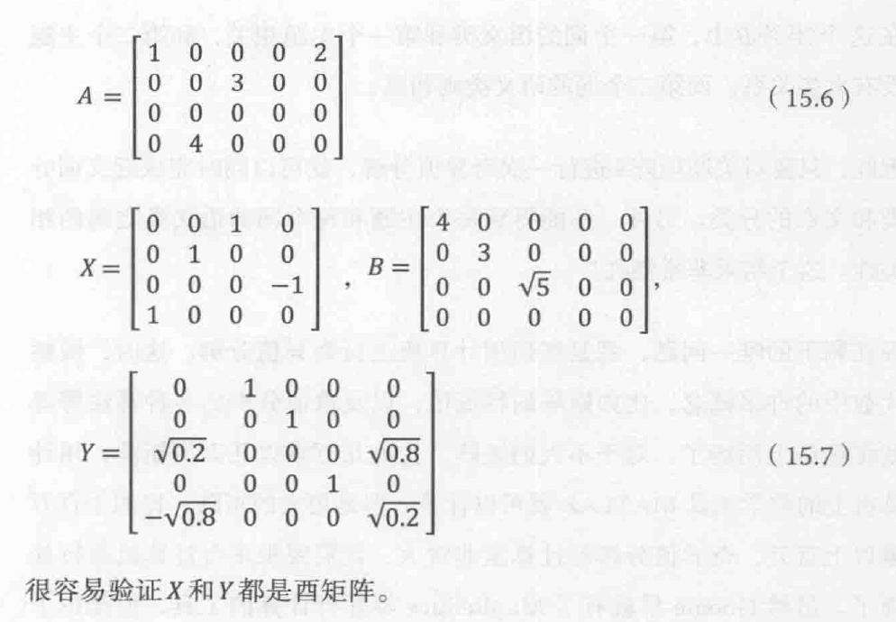

Slide 30
从这个公式来看，未作近似的奇异值分解没有像上一节中展示的那样降低矩阵的维度。但是由千对角矩阵B对角线上的元素的很多值相对其他的值非常小，或者干脆为零，故可以省略。因此，奇异值分解后，一个超大矩阵就变成我们上一节中三个小矩阵的乘积。

Slide 31
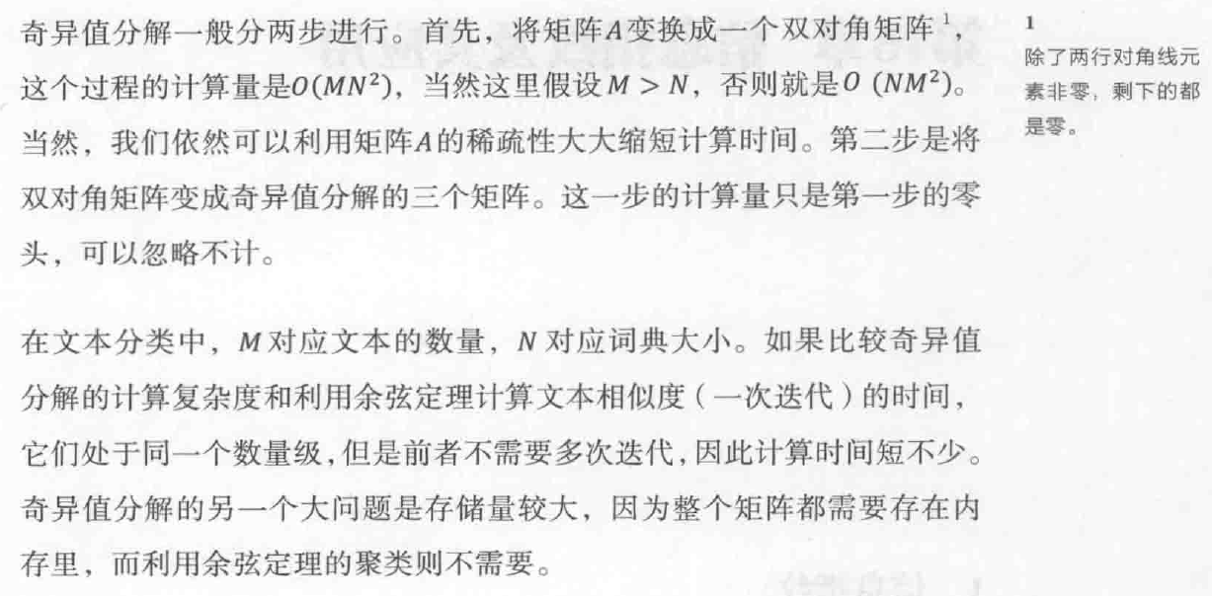

Slide 32
小结
相比上一章介绍的利用文本特征向虽余弦的距离自底向上的分类方法， 奇异值分解的优点是能较快地得到结果（在实际应用中）， 因为它不需要一次次地迭代。 但是用这种方法得到的分类结果略显粗糙， 因此， 它适合处理超大规模文本的粗分类。在实际应用中，可以先进行奇异值分解， 得到粗分类结果，再利用计算向最余弦的方法， 在粗分类结果的基础上， 进行几次迭代， 得到比较精确的结果。 这样 ， 这两个方法一先一后结合使用， 可以充分利用两者的优势 ， 既节省时间， 又能获得很好的准确性。

Slide 33
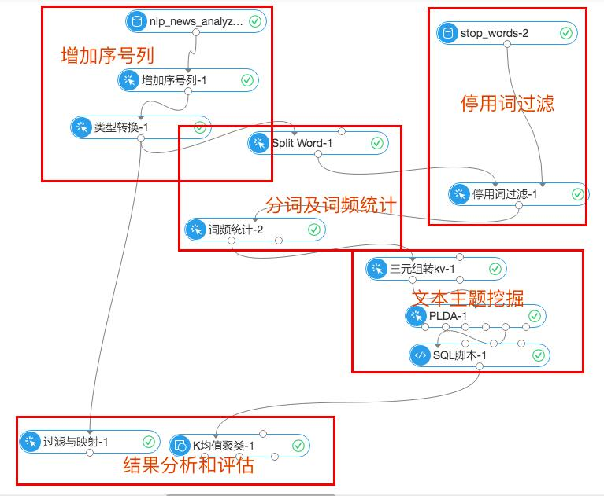

Slide 34
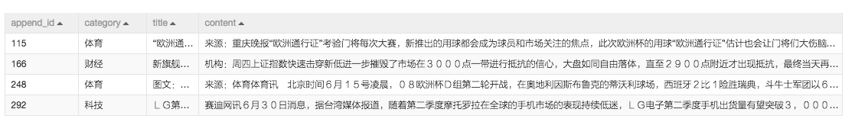

Slide 35

感谢观看
Thank you for watching
计科1907第四组 2021.4.25

